Slide 1


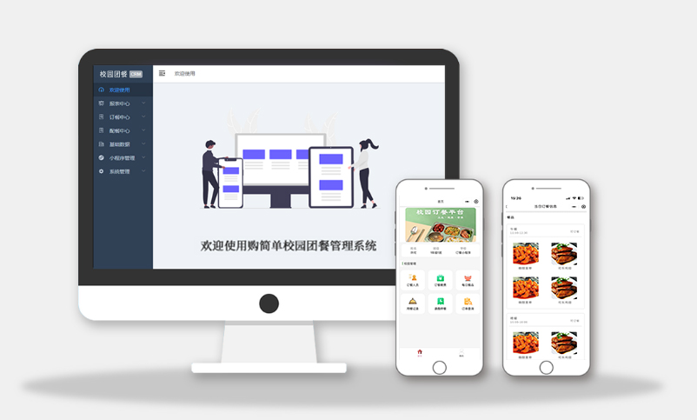
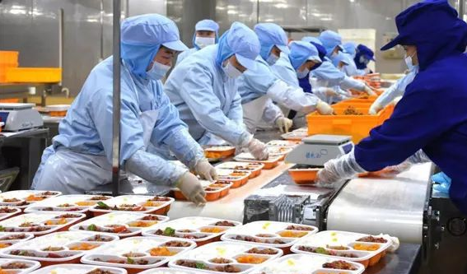
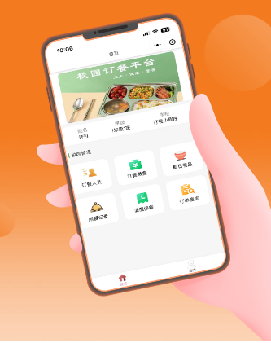
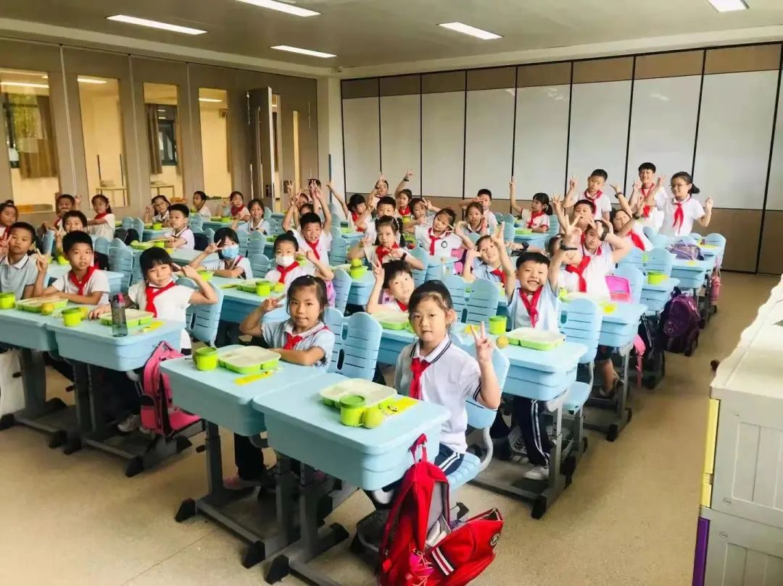
校园团餐管理软件
厦 门 购 简 单 电 子 商 务 有 限 公 司

Slide 2
项目背景
学生的用餐一直都是社会各界广为关心的问题，学校和团餐企业既要保证学生的餐食健康营养，也要干净卫生，并且要应付订餐流程中的各种突发情况（请假/加餐/退餐等），流程相当繁琐。
现如今的校园团餐，大多都是依赖人工统计，学校需要担任“沟通桥梁”的繁重角色，在团餐企业、学生、家长之间反复传递信息，手工统计就餐人数、费用等，遇上需要临时加餐/退餐、请假时，还得及时反馈给团餐企业才能保证合理配餐，如果稍有遗漏就会出现某个学生“没饭吃”或是多送餐的尴尬情况。
为了给学校、团餐企业、学生/家长提供一个高效的订餐及管理平台，购简单推出了校园订餐专用的校园团餐系统，提高校园订餐效率，实现智能化管理。

Slide 3
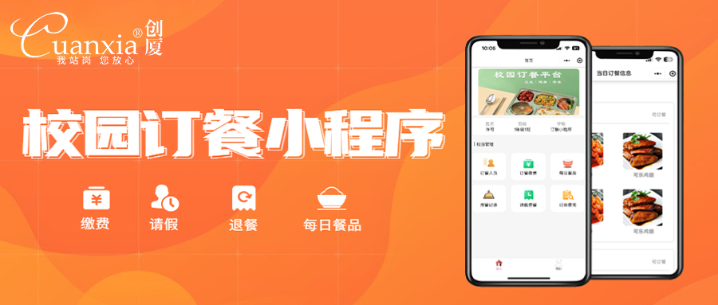
小程序功能介绍
企业通过线上订餐数据备餐、配餐、收费、提供客户服务；家长通过线上渠道订餐、缴费、请假、退费、了解学生用餐情况、反馈用餐问题；学校实现线上监管、家校互通，通过统一平台实现企业管理、客户管理，提高效益、提升效率、完善服务。

Slide 4
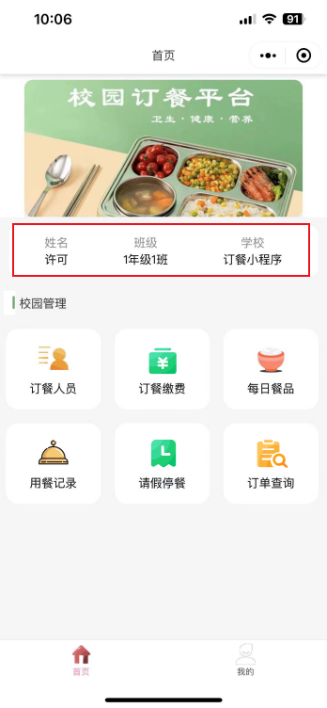
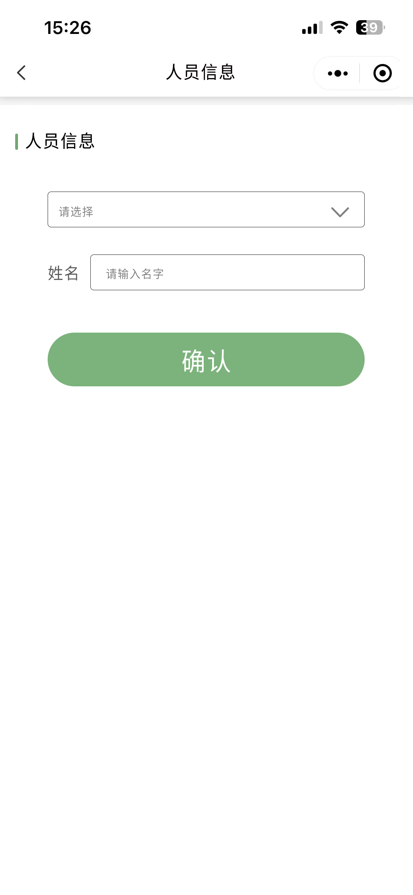
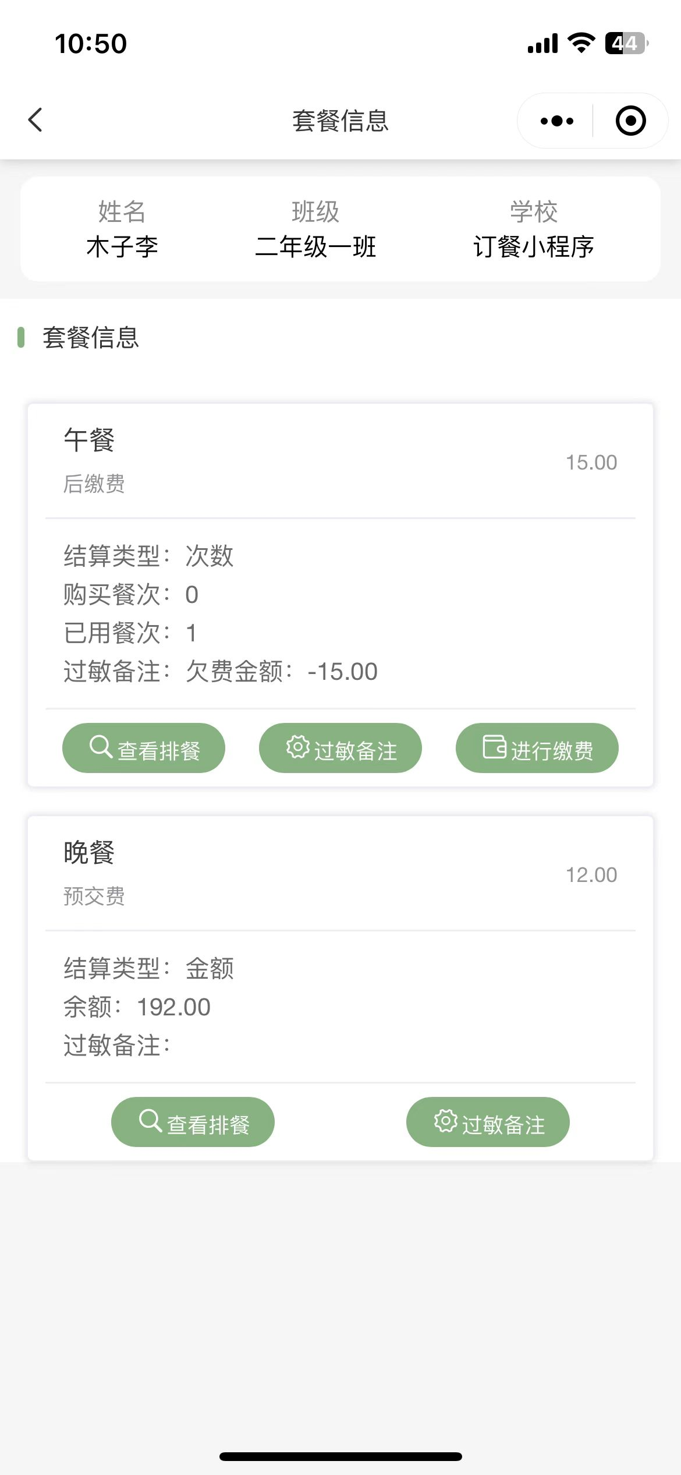
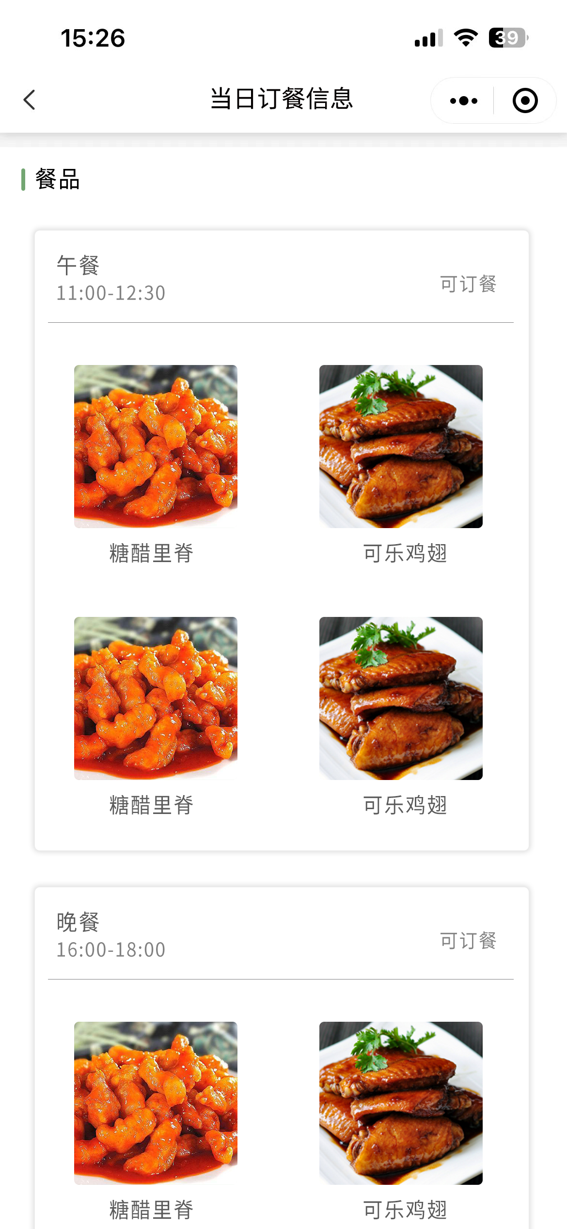
小程序操作界面
家长端用户界面
添加绑定人员
订 餐 缴 费
查看每日餐品

Slide 5
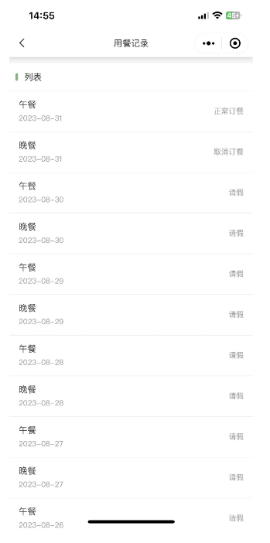
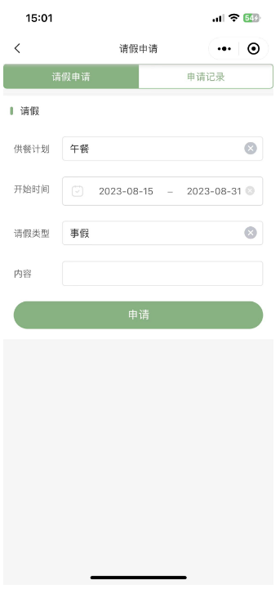
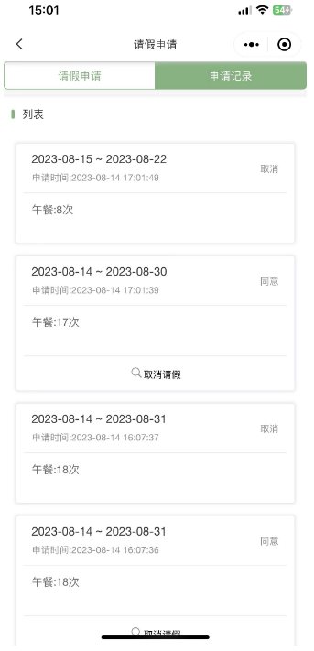
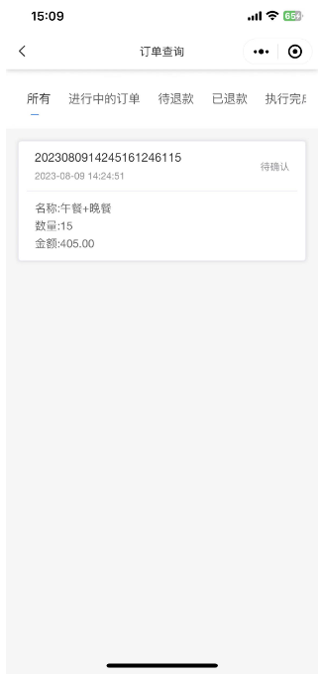
小程序操作界面
用 餐 记 录
请 假 停 餐
请 假 记 录
订 单 查 询

Slide 6
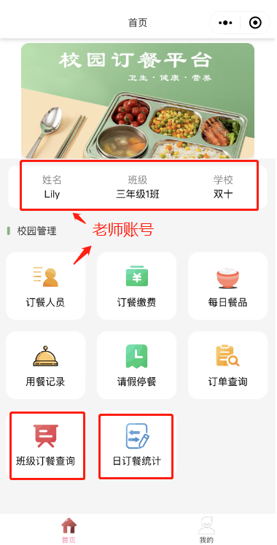
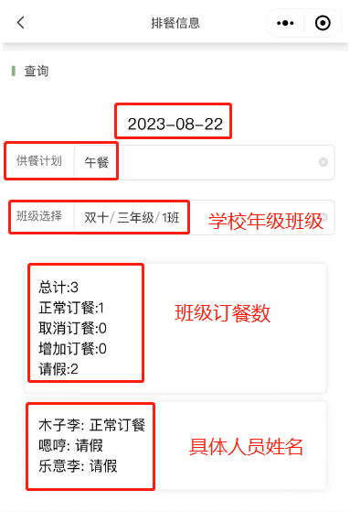
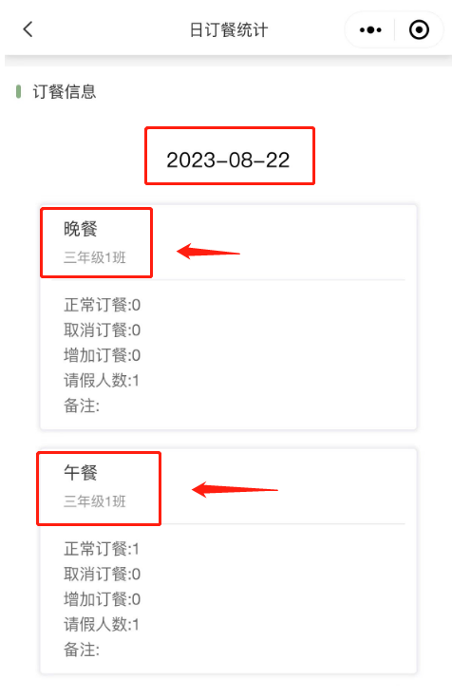
老师端操作界面
标题一
标题二
标题三
题四
老师端用户界面
查看班级用餐
日订餐统计

Slide 7
支付优势
通道费优势
资金安全优势对比
通道费优势
微信公众号收款：通道费0.4%-0.6%不等
第三方支付公司：通道费0.4%左右
其他银行收款：通道费0.3%左右
创厦科技：通道费0.12%
资金安全优势
第三方支付公司：
资金先到第三方账户再到企业账户
厦门创厦科技：
资金T+1直接到达企业、账户不经过任何第三方
支付优势
灵活收款
灵活收款
支持公户收款
支持私户收款
同时支持部分对公部分对私

Slide 8
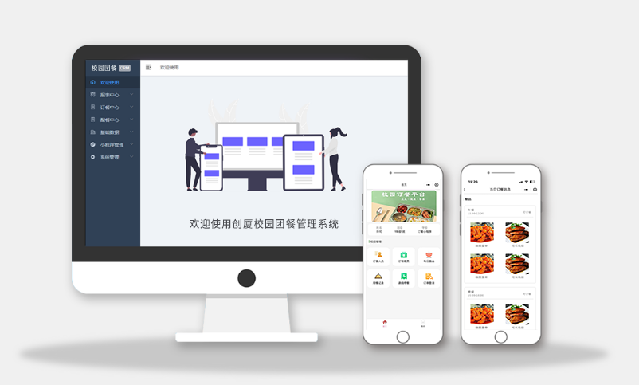
后台软件功能介绍
学校通过校园订餐平台可以便捷地获取管理数据，不再人工报餐，可查看各班级缴费情况，支持学校班级自动升班等，省去统计、对账繁琐的沟通工作，可实时查询订餐及停餐数据，做到精准备餐，减少食材浪费，退餐请假完全透明化，保障资金安全。通过数字化管理平台，提高工作效率，节约人力成本，提高经营收益。

Slide 9
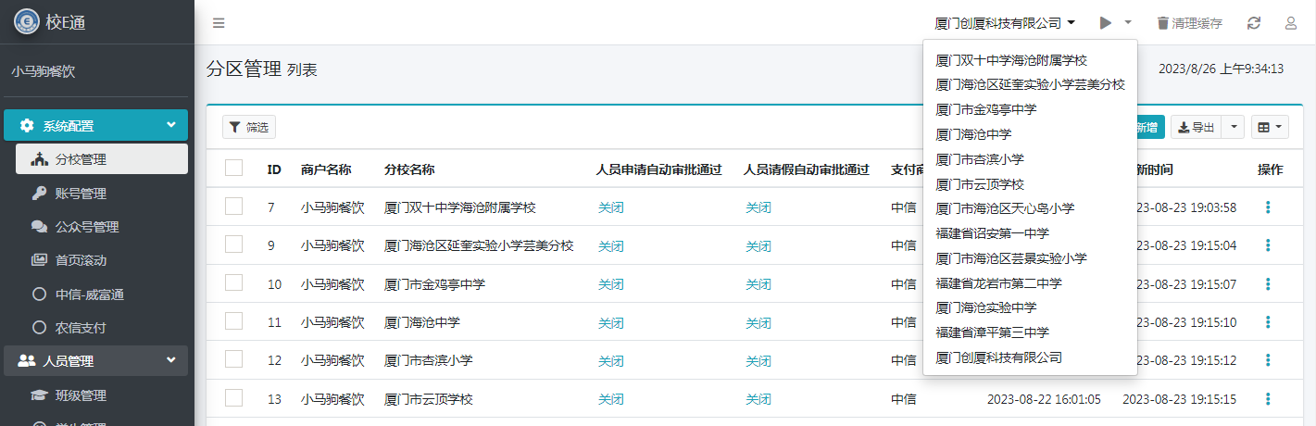
分校管理端团餐软件后台功能介绍
1
第一部分标题
分校管理-支持创建各个不同学校、方便后期根据不同学校制定排餐计划、统计个学校就餐人数、退餐人数、细分到每个年级、班级、进行精准配餐。

Slide 10
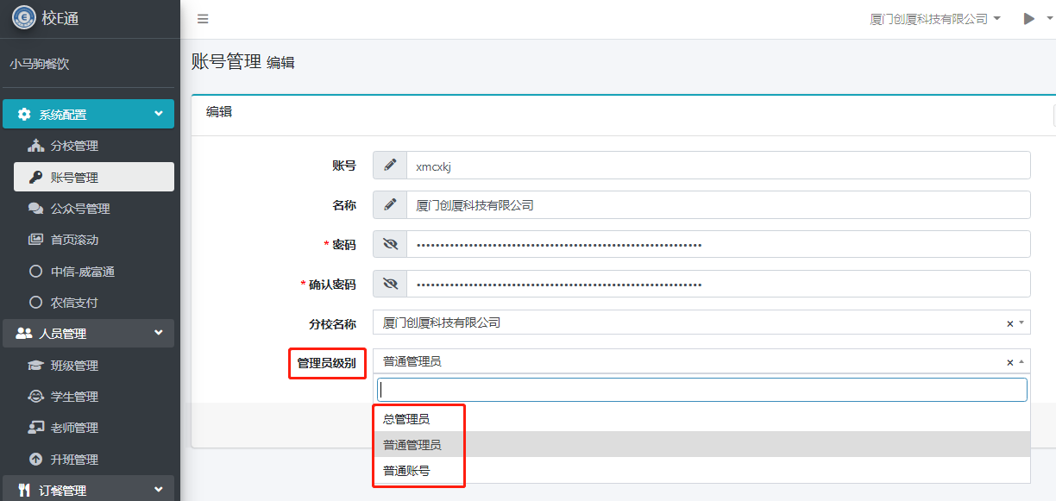
账号管理端团餐软件后台功能介绍
1
第一部分标题
账号管理后台可设置谁是总管理员、普通管理员、普通账号可查看哪个学校订餐数据等权限

Slide 11
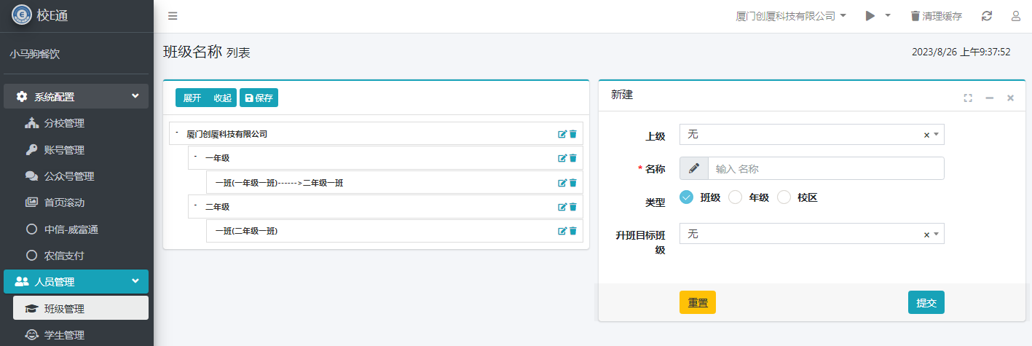
班级管理
班级管理功能、根据学校情况建立相对应的年段及班级，方便后续学生导入对应到每一个班级

Slide 12
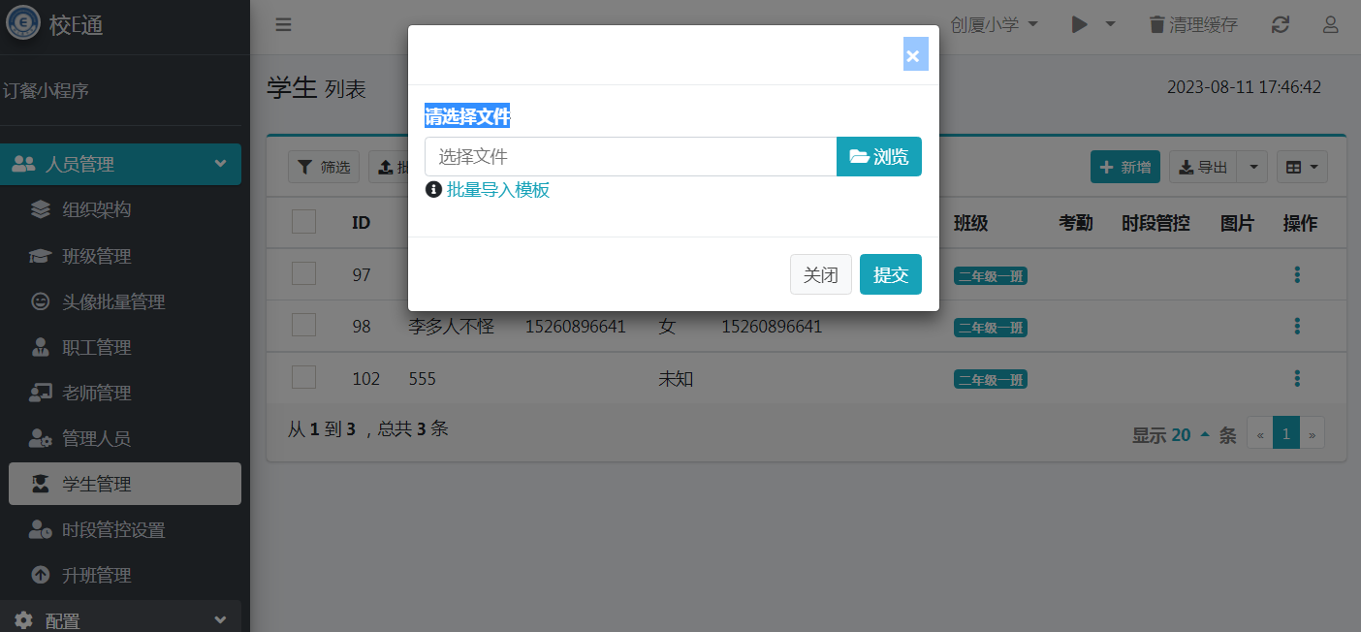
人员管理
针对老师、职工、学生管理功能、部分学校要求必须按照学校名单缴费，我们可根据事先导入的表格进行针对性的审核（表格里的人员才可以缴费用餐）

Slide 13
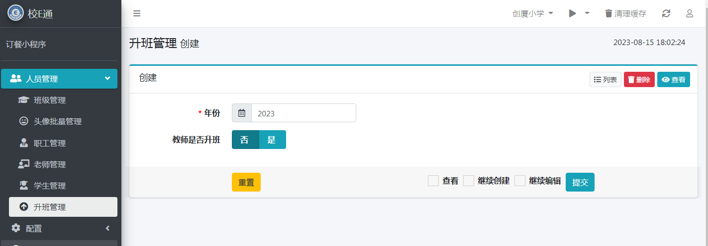
升班管理
支持学校班级自动升班、可应对每年学生年级变动进行设置、实时调整学生及老师、实时准确年级

Slide 14
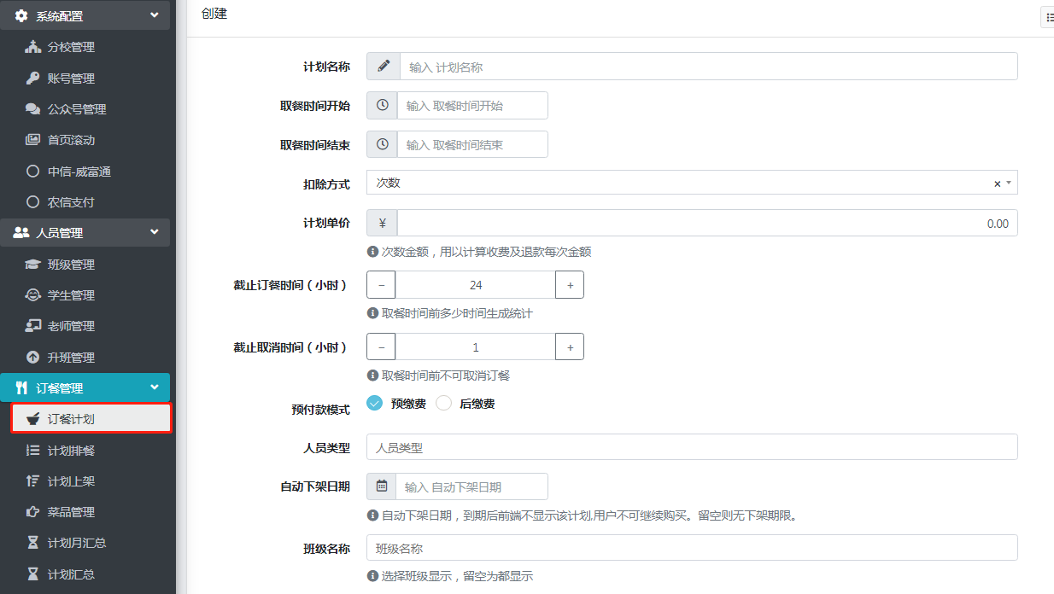
订餐计划
不同的学校有不同的配餐计划，可以根据学校的具体需求定制不同的订餐计划；订餐计划包括“计划名称”、“取餐时间”、“扣除方式”、“单价”、“截止订餐时间、截止取消时间”、“先用餐后缴费还是先缴费后用餐、“可用餐人员”、“计划下架日期”、“指定班级”等内容的设置，操作简单，管理方便。

Slide 15
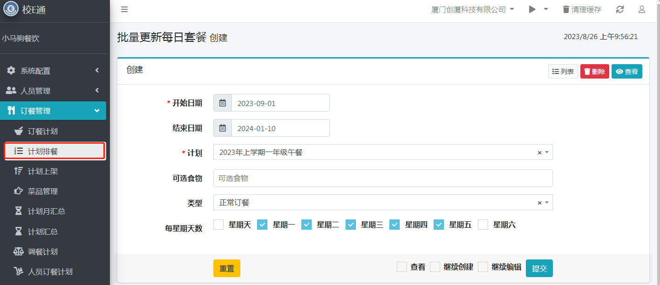
计划排餐
根据订餐计划设置排餐、具体排餐时间可灵活设置、可按周按月按学期去设定、可选食物及正常订餐还是增加订餐、取消订餐、每星期天数。

Slide 16
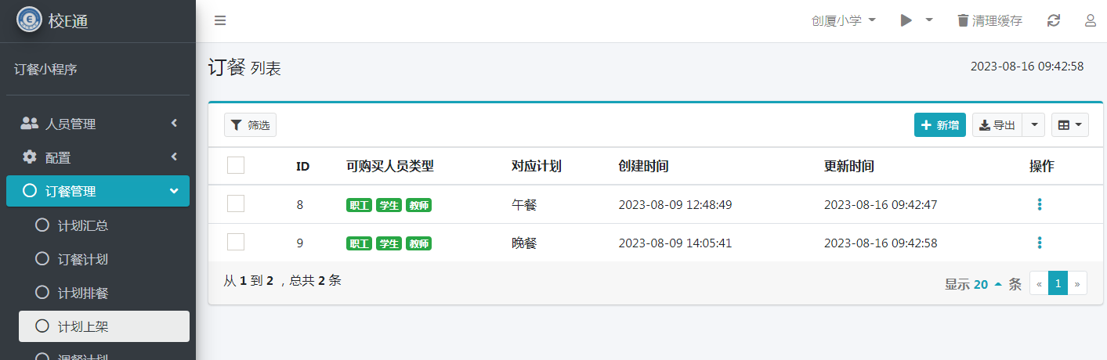
计划上架
根据已设定好的排餐计划午餐及晚餐进行上架、可购买人员可以设定学生、老师、职工等

Slide 17
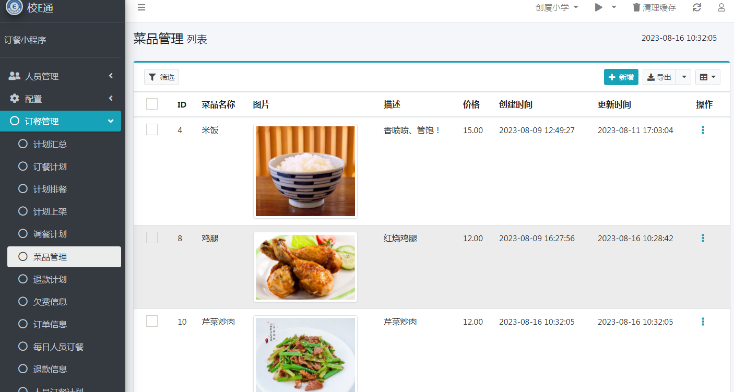
菜品管理
可设置菜单展示、便于员工查看食堂当天出品、学生家长也能在手机端看到每餐食堂供应的菜品、截至预定时间、后台实时查看早中晚餐预定总数、便于准确备餐！

Slide 18
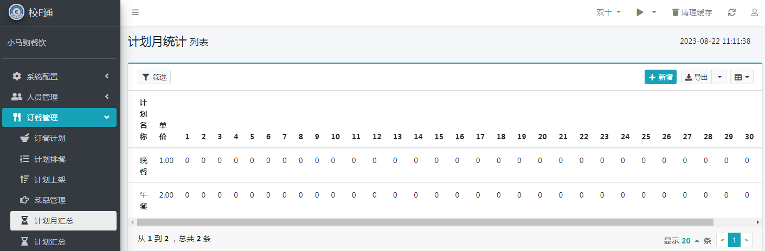
计划月汇总
部分案例
示
计划月汇总-可以查看到这个月每天的餐次，具体单价、总的金额汇总

Slide 19
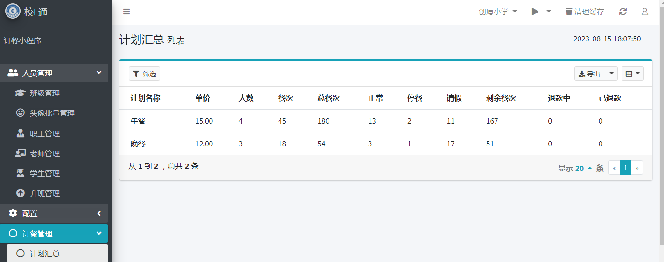
计划汇总
以订餐计划统计汇总午晚餐订餐人数、具体单价、餐次、总餐次、正常订餐、停餐、请假、剩余餐次、退款中、已退款

Slide 20
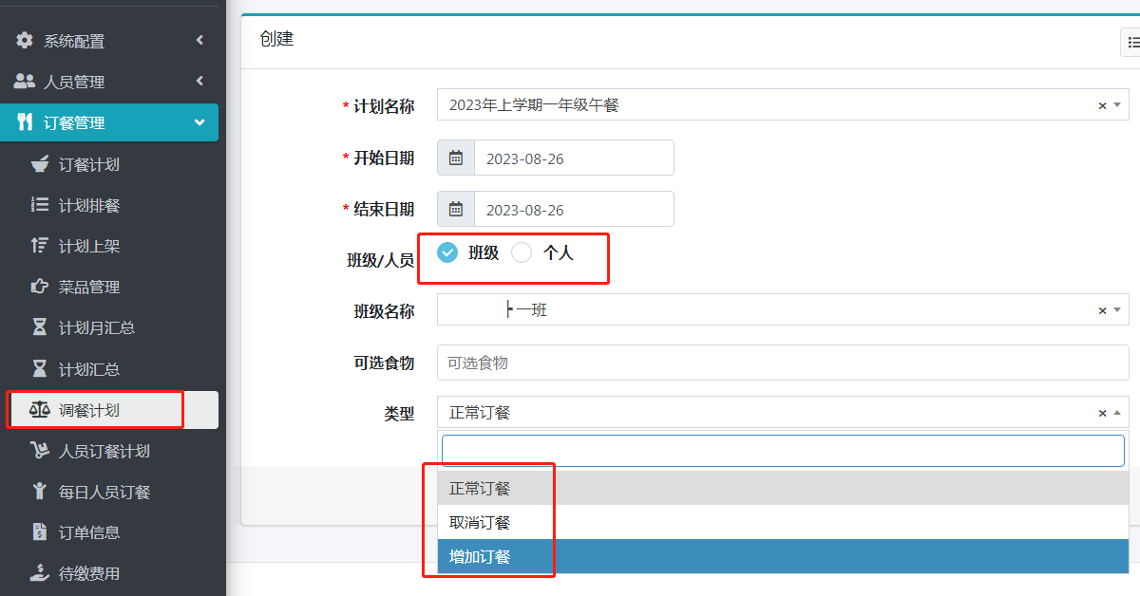
调餐计划
如学校有重要活动举行或者班级人员外出研学可针对个人、年段或者指定班级增加订餐或者取消订餐

Slide 21
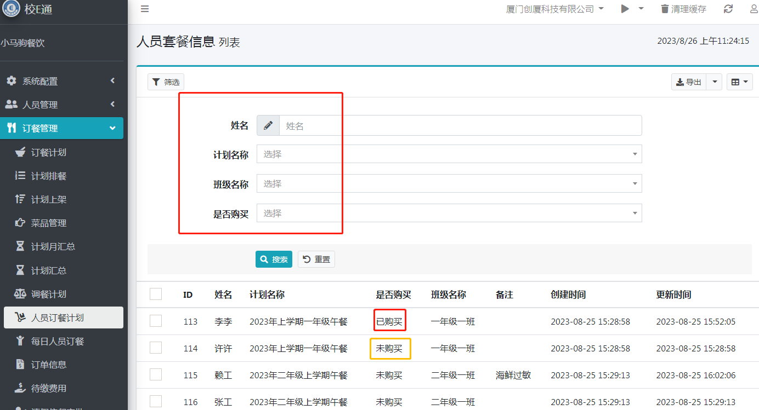
人员订餐计划
详细到每个人员对应的订餐计划、可针对班级或个人查看套餐是否购买、对未购买的人员可以发起账单通知，让他们进行缴费。

Slide 22
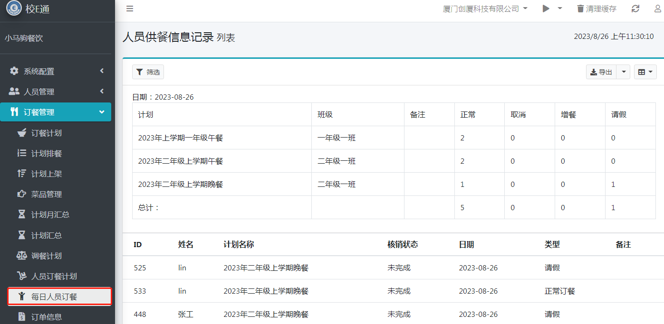
每日人员订餐打印
可以详细知道每天每个班级订餐数量、正常订餐有几份、取消订餐有几份、增加订餐有几份、请假有几个、过敏备注有哪些、实际配餐有几份、直接在此页面打印送餐标签

Slide 23
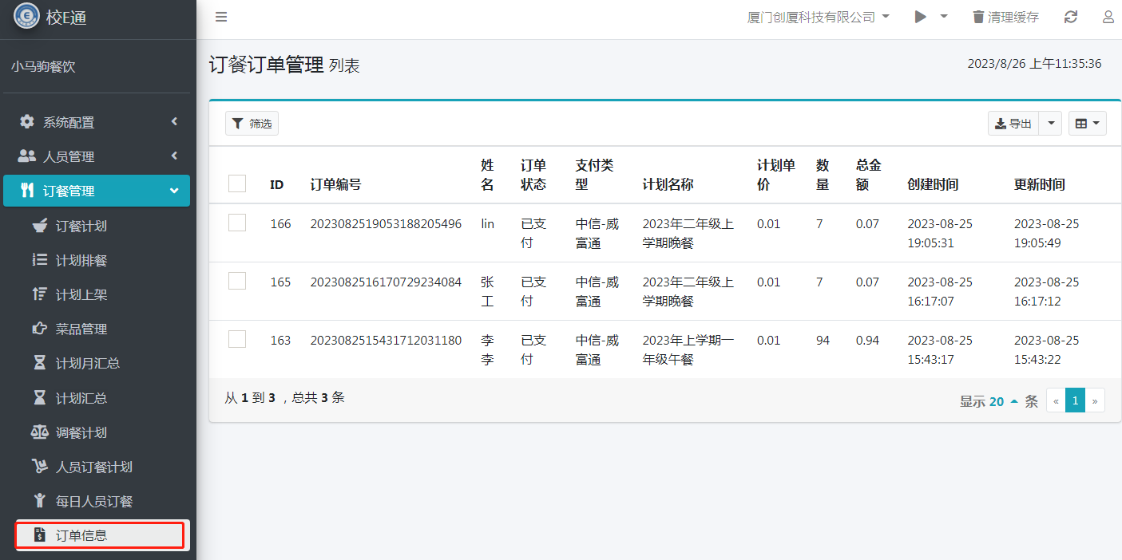
订餐订单信息
根据家长在小程序购买完的这个订单产生的订餐订单情况

Slide 24
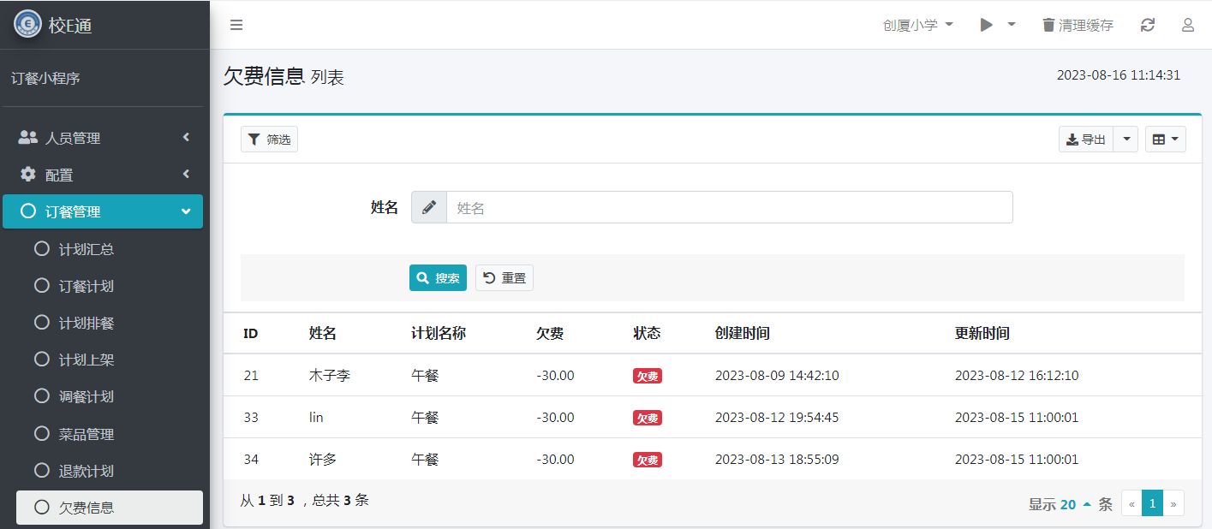
待缴金额
针对配餐后缴费的人员待缴金额汇总

Slide 25
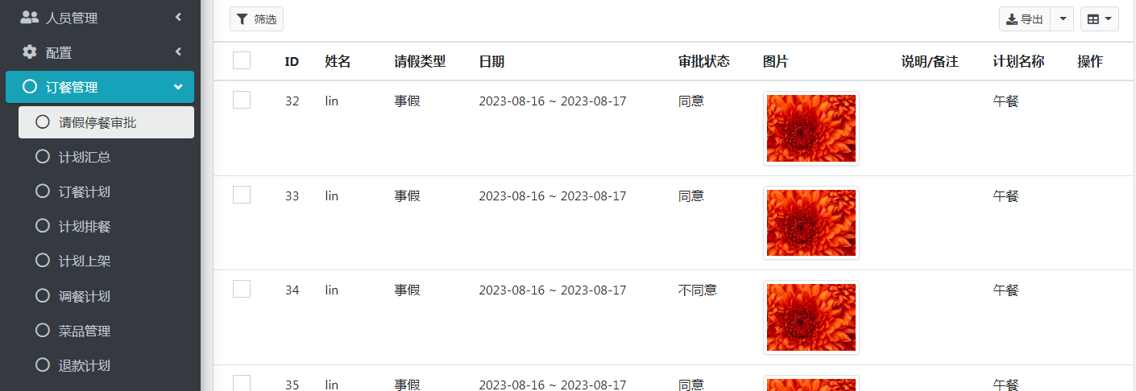
请假停餐审批
04
这里输入简单的文字概述这里入简单文字概述这里输入简单的文字概述
学生日常需要请假，家长只需通过学校订餐小程序提交请假申请即可，请假条可上传、后台自动生成请假明细，无需再通过老师统计请假名单再统一汇总给供餐企业；

Slide 26
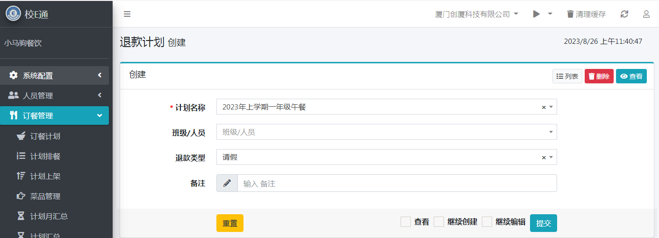
退款计划
退款计划由后台管理员发起班级或个人退款、退款类型可按日期、请假、停餐进行选择

Slide 27
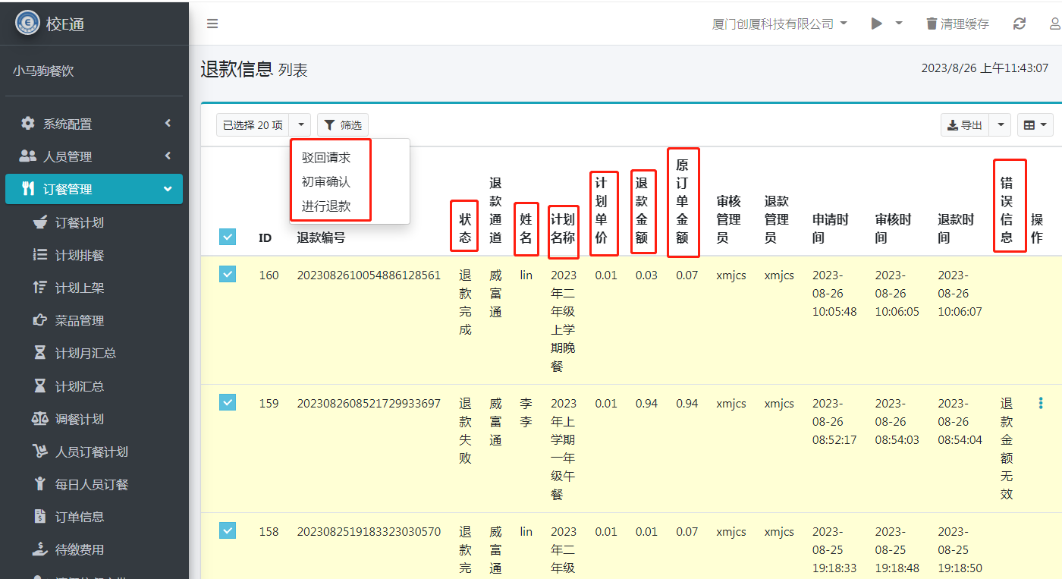
退款信息
针对人员计划中生成的每一笔订单、小程序用户申请请假退款产生的退款信息、然后由后台管理人员审核通过并退款成功

Slide 28
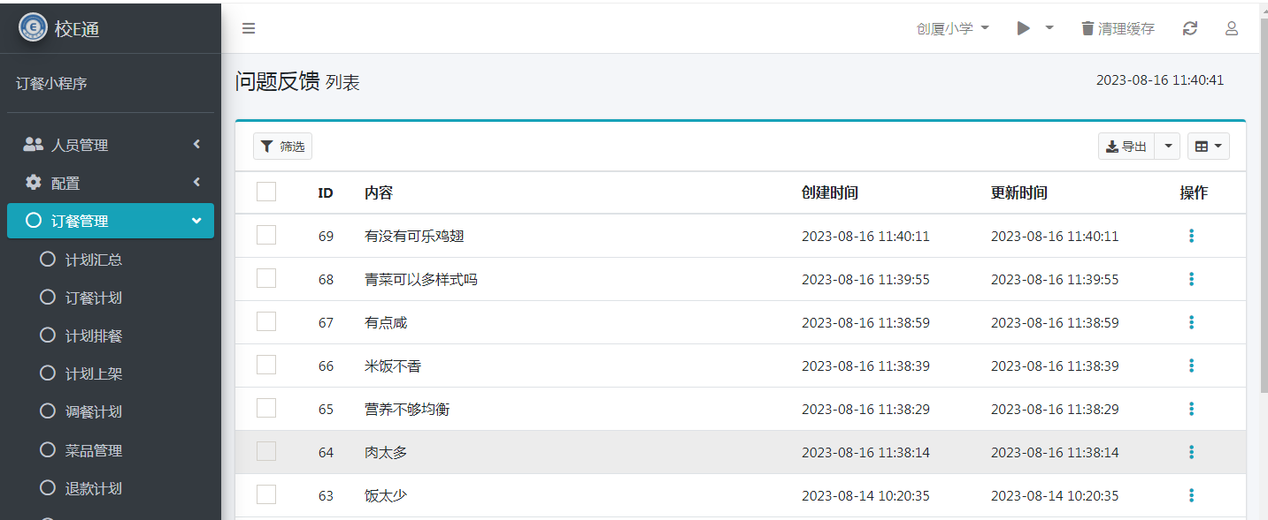
问题反馈
家长可在小程序上进行问题及意见反馈，与团餐企业建立有效的沟通机制

Slide 29
thanks
汇报人：厦门购简单电子商务有限公司

